Slide 1



Kampania społeczna
2016/2017

Slide 2



Tylko w 2015 r.
7414 osób trafiło do szpitala (pożary + tlenek węgla),
512 osób zginęło w pożarach,
50 osób zmarło w wyniku zatrucia
tlenkiem węgla.

Slide 3
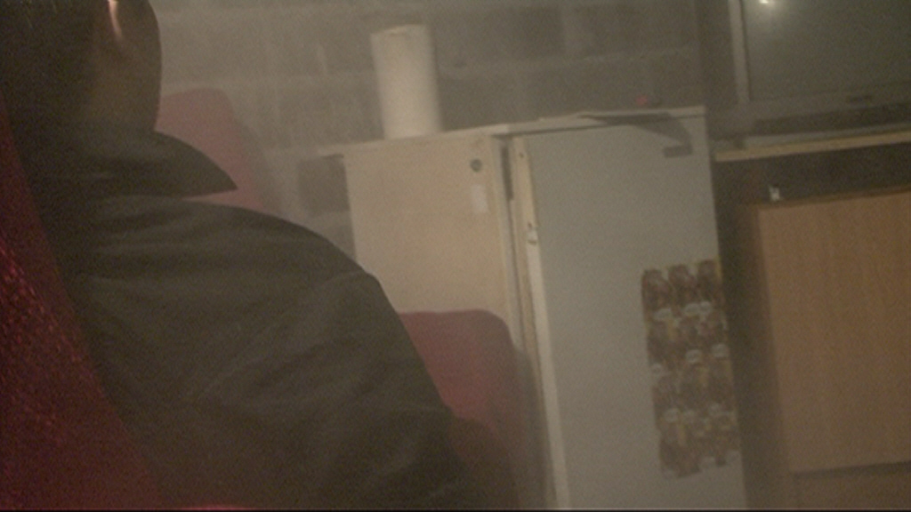
Pożary mieszkań
Problem śmiertelności w pożarach dotyczy przede wszystkim budynków mieszkalnych

Slide 4
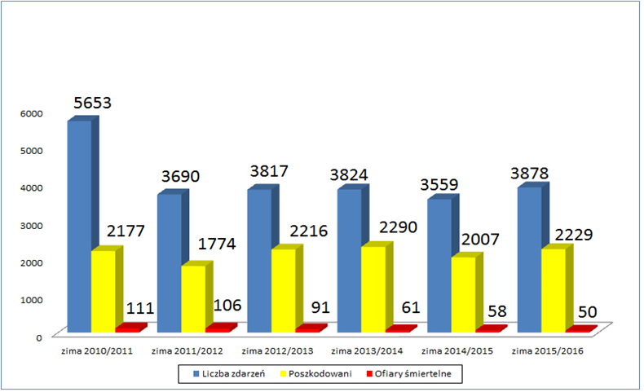
Poszkodowani w wyniku zatrucia tlenkiem węgla w Polsce
2010-2016

Slide 5
Toksyczne produkty spalania
(DYM)
W 70% przyczyną śmierci jest zetknięcie
z dymami i toksycznymi produktami spalania, takimi jak tlenek węgla, chlorowodór, cyjanowodór.

Slide 6
Skąd się bierze czad ?
Tlenek węgla, czyli czad, powstaje podczas procesu niepełnego spalania materiałów palnych, w tym paliw, który zachodzi przy niedostatku tlenu w otaczającej atmosferze.

Slide 7
Czad, dlaczego jest tak niebezpieczny?
Niebezpieczeństwo zaczadzenia wynika z faktu, że tlenek węgla:
jest gazem niewyczuwalnym przez zmysły człowieka (bezwonny, bezbarwny i pozbawiony smaku),
blokuje dostęp tlenu do organizmu – zajmuje jego miejsce w czerwonych ciałkach krwi, powodując przy długotrwałym narażeniu (w większych dawkach) śmierć przez uduszenie.

Slide 8
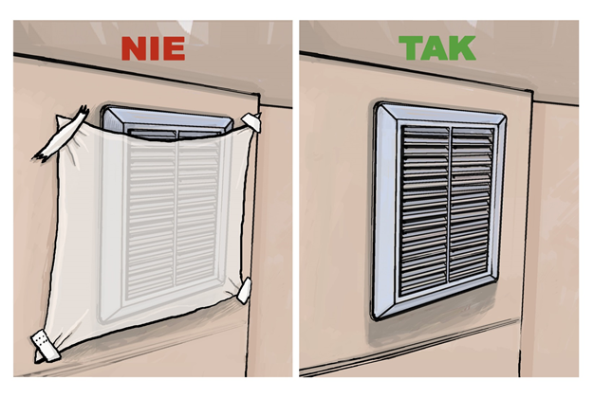
Co jest główną przyczyną zatruć tlenkiem węgla?
Głównym źródłem zatruć w budynkach mieszkalnych jest niesprawność przewodów kominowych: wentylacyjnych, spalinowych i dymowych.
Wadliwe działanie tych przewodów może wynikać z ich nieszczelności, braku konserwacji (w tym czyszczenia), wad konstrukcyjnych oraz często niedostosowania istniejącego systemu wentylacji do stopnia szczelności stosowanych okien i drzwi.
8

Slide 9
Jak uniknąć zatrucia?
Nie bagatelizuj następujących objawów: duszności, bólów i zawrotów głowy, nudności, wymiotów, oszołomienia, osłabienia, przyśpieszenia czynności serca i oddychania, ponieważ mogą być sygnałem, że ulegasz zatruciu czadem. W takiej sytuacji natychmiast przewietrz mieszkanie, w którym się znajdujesz, wyjdź na zewnątrz, zadbaj o bezpieczeństwo swojej rodziny, wezwij straż pożarną i zasięgnij porady lekarskiej.

Slide 10

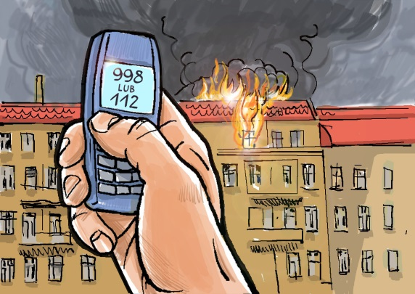
Jeśli zauważyłeś pożar
WYJDŹ Z DOMU
ZOSTAŃ NA ZEWNĄTRZ
ZADZWOŃ POD NUMER 998 LUB 112
Nie rozłączaj się pierwszy!

Slide 11
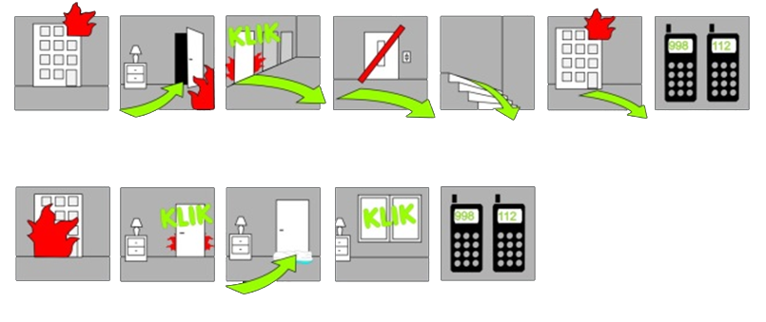
Jak zachować się w czasie pożaru
Pożar na zewnątrz budynku
Pożar wewnątrz budynku
KW PSP Gorzów Wielkopolski

Slide 12
Co możesz zrobić, zanim przyjedzie straż pożarna?
Wyprowadź z mieszkania dzieci i osoby niepełnosprawne;
Jeżeli jest na to czas – weź ze sobą dokumenty oraz niezbędne lekarstwa;
Dbając o własne bezpieczeństwo – spróbuj wyłączyć dopływ gazu i energii elektrycznej oraz usuń z zasięgu ognia materiały palne lub wartościowe rzeczy, a potem zacznij gasić pożar;
Nie dopuść do tego, by pożar odciął Ci drogę ewakuacji.

Slide 13
Pożar odciął Ci drogę ewakuacji? Nie panikuj!
Idź do pokoju z oknem lub balkonem,
jak najdalej od miejsca pożaru;
Jeśli to możliwe – zabierz ze sobą mokry ręcznik lub koc wykonany z naturalnych materiałów (lnu, wełny, bawełny itp.) i zamknij za sobą drzwi na klamkę;

Slide 14
Pożar odciął Ci drogę ewakuacji? Nie panikuj!
Wzywaj pomoc przez okno lub z balkonu;
Jeśli temperatura i zadymienie wzrastają: połóż się na balkonie, pod oknem, i przykryj szczelnie trudno palnym okryciem wykonanym z naturalnych materiałów.

Slide 15
Czujniki w Twoim domu
W sprzedaży możesz znaleźć autonomiczne czujki dymu, tlenku węgla, gazu oraz dualne (tlenku węgla i dymu).
Mają one za zadanie jak najszybciej
ostrzec o zagrożeniu w mieszkaniu lub domu.

Slide 16
Jak działa autonomiczna czujka dymu?
Jeżeli do jej wnętrza wniknie dym, natychmiast uruchomi się głośny alarm dźwiękowy oraz alarm optyczny.
Urządzenie, mimo że nie zapobiegnie powstaniu pożaru, skutecznie może zaalarmować Ciebie i Twoich najbliższych o powstałym pożarze, co umożliwi to szybkie opuszczenie zagrożonego mieszkania lub domu. Ma to istotne znaczenie zwłaszcza w porze nocnej, kiedy wszyscy śpią.

Slide 17
Po co Ci czujnik tlenku węgla?
Wykrywa ona już minimalne, a nadal bezpieczne dla życia stężenie tlenku węgla (czadu) w powietrzu i natychmiast to sygnalizuje przez głośny alarm i migoczącą czerwoną diodę.
Rozważ zamontowanie takiej czujki w:
pomieszczeniu, w którym znajduje się kominek;
w sypialni (śpiących trudno obudzić);
w pobliżu podgrzewacza gazowego.

Slide 18
Gaśnica – zanim przyjedzie straż pożarna
Prawo nie nakazuje posiadania gaśnicy w mieszkaniu, ale dbając o własne bezpieczeństwo, warto ją mieć. Właściwie użyta, skutecznie ugasi pożar w zarodku.
Zadbaj o to, by Twoja gaśnica zawsze była sprawna. Nie rzadziej niż raz na rok zleć profesjonalistom jej przegląd i konserwację. Wszystkie czynności konserwacyjne muszą być potwierdzone indywidualną cechą aktualizacji tzw. kontrolką.

Slide 19
Gaśnica w mieszkaniu
Do zabezpieczenia mieszkania najlepiej wybierz gaśnicę oznaczoną symbolami ABC (do kuchni z symbolem F);
Przy ich rozmieszczaniu powinny być spełnione następujące warunki:
  odległość z każdego miejsca w obiekcie, w którym może przebywać człowiek, do najbliższej gaśnicy nie powinna być większa niż 30 m,
  do gaśnicy powinien być zapewniony dostęp o szerokości co najmniej 1 m.

Slide 20
Obowiązek czyszczenia przewodów dymowych, spalinowych, wentylacyjnych w budynkach mieszkalnych
przewody od palenisk opalanych paliwem stałym - co 3 miesiące,
przewody od palenisk opalanych paliwem gazowym i płynnym - co 6 miesięcy,
przewody wentylacyjne - 1 raz w roku.

Slide 21
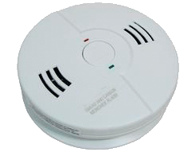
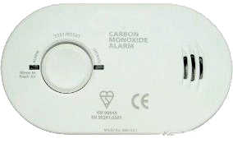
Ile warte jest życie twojego dziecka?
Ile warte jest twoje życie?
Mniej niż cena czujnika?
21

Slide 22
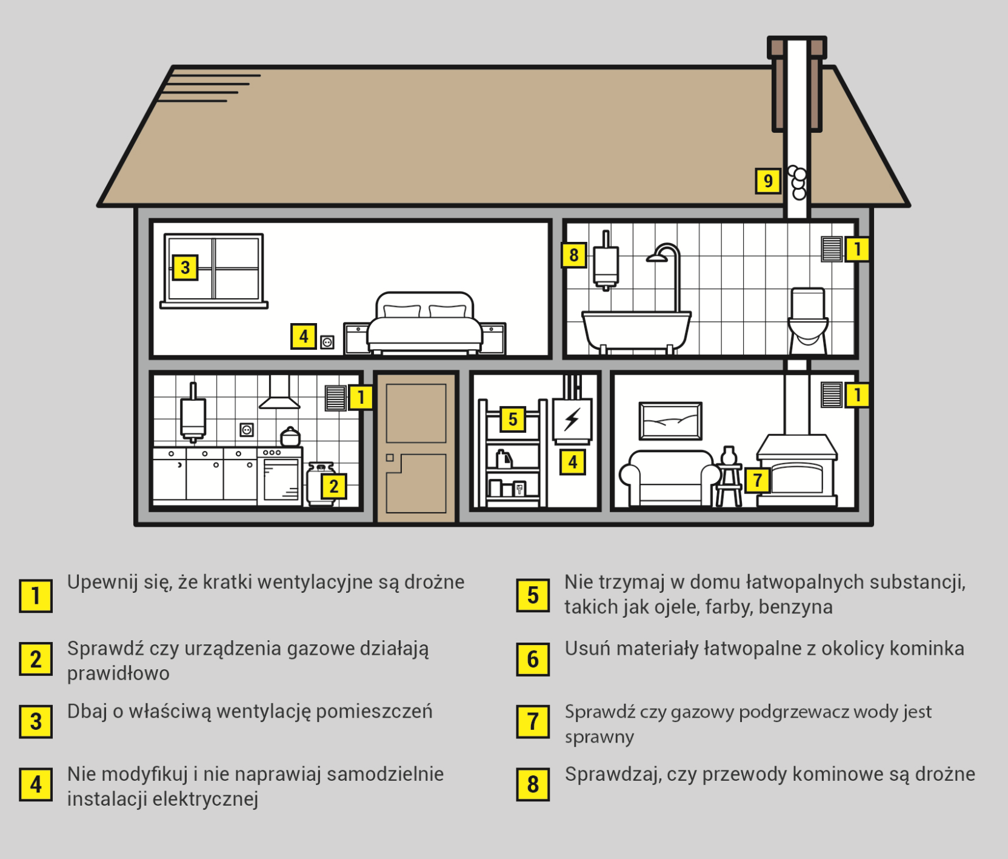
Zabezpiecz swój dom

